Slide 1
ESTACIONAMIENTO
Trabajo final por: Bruno Foster

Slide 2
OBJETIVOS Y SOLUCIÓN
Los objetivos de este programa son brindar una solución fácil y sencilla al problema de la información y gestión dentro de un estacionamiento. Brindando pantallas específicas para cada usuario, siendo fácil de ejecutar y de leer. El usuario puede visualizar sus datos sin necesidad del encargado y el encargado puede gestionar fácilmente los movimientos dentro del estacionamiento.

Slide 3
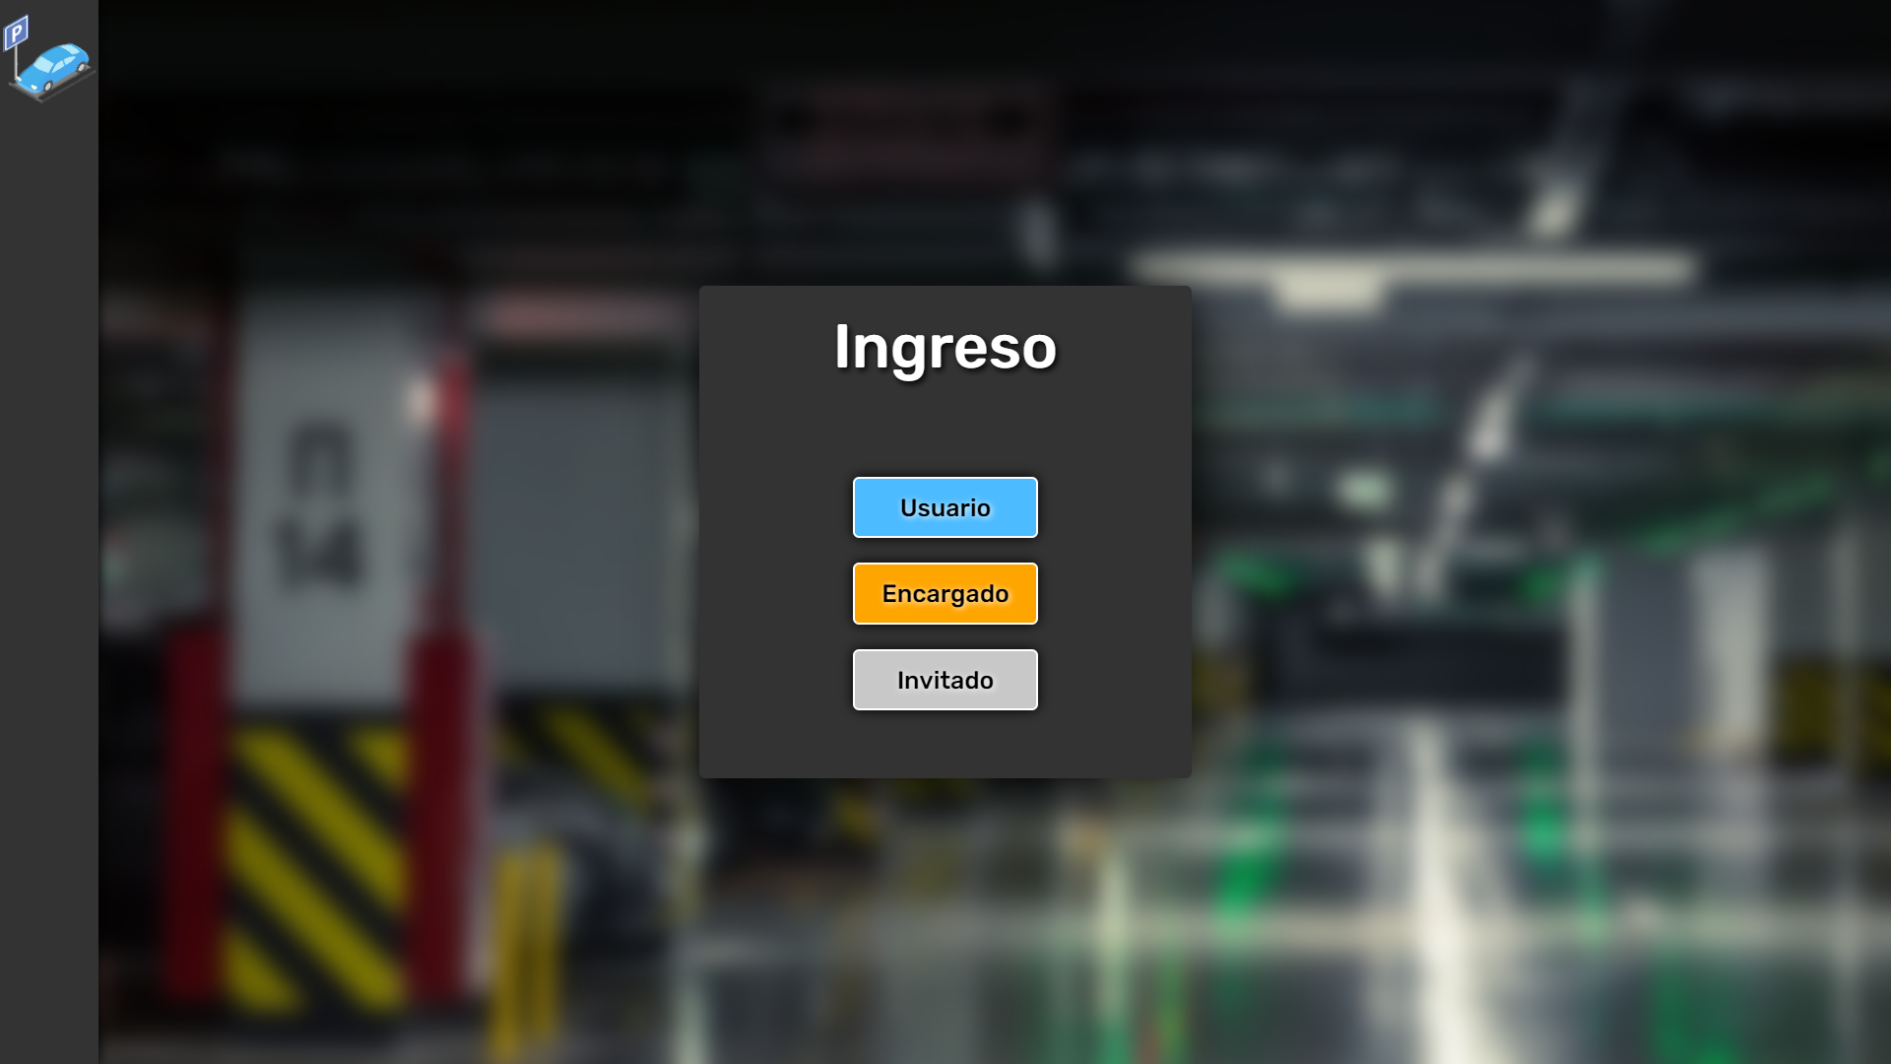
Esta es la primera pantalla del estacionamiento, donde vas a elegir la opción acorde al rol que seas: - Si sos un usuario registrado, ingresarás a la primera opción. - Si sos un encargado del sistema, ingresaras a la segunda. - Y si no ten rol asignado, ingresarás como invitado.

Slide 4
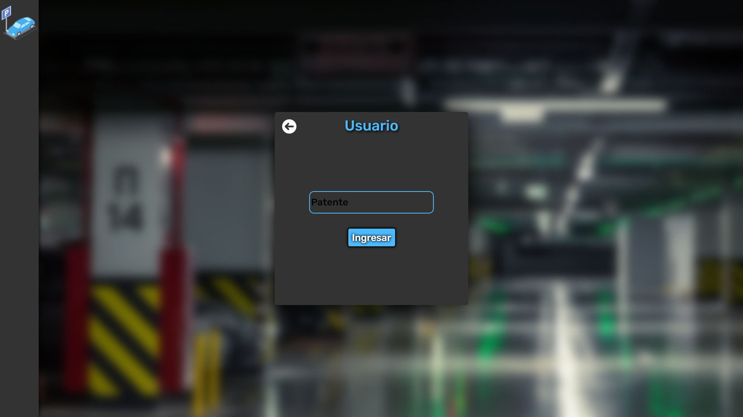
En la pantalla de usuario, ingresarás con tu pantente previamente asignada cuando te registraron como usuario del estacionamiento.

Slide 5
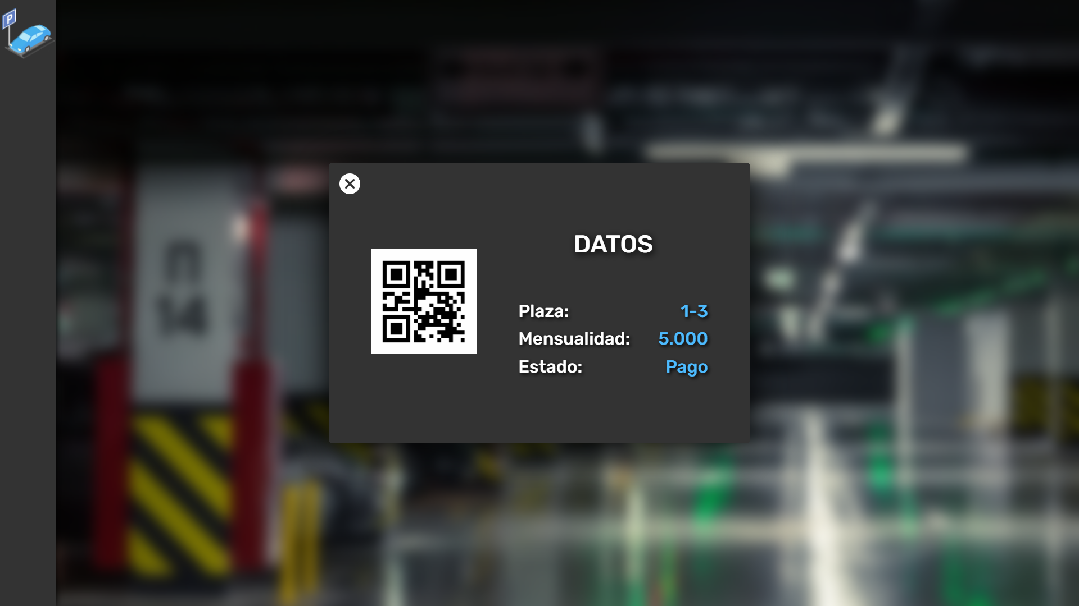
Después de ingresar con tu patente verás en pantalla tus datos en el estacionamiento: La plaza asignada a tu vehículo, el costo de la mensualidad y el estado, es decir si ya tenes paga la mensualiad o no.

Slide 6
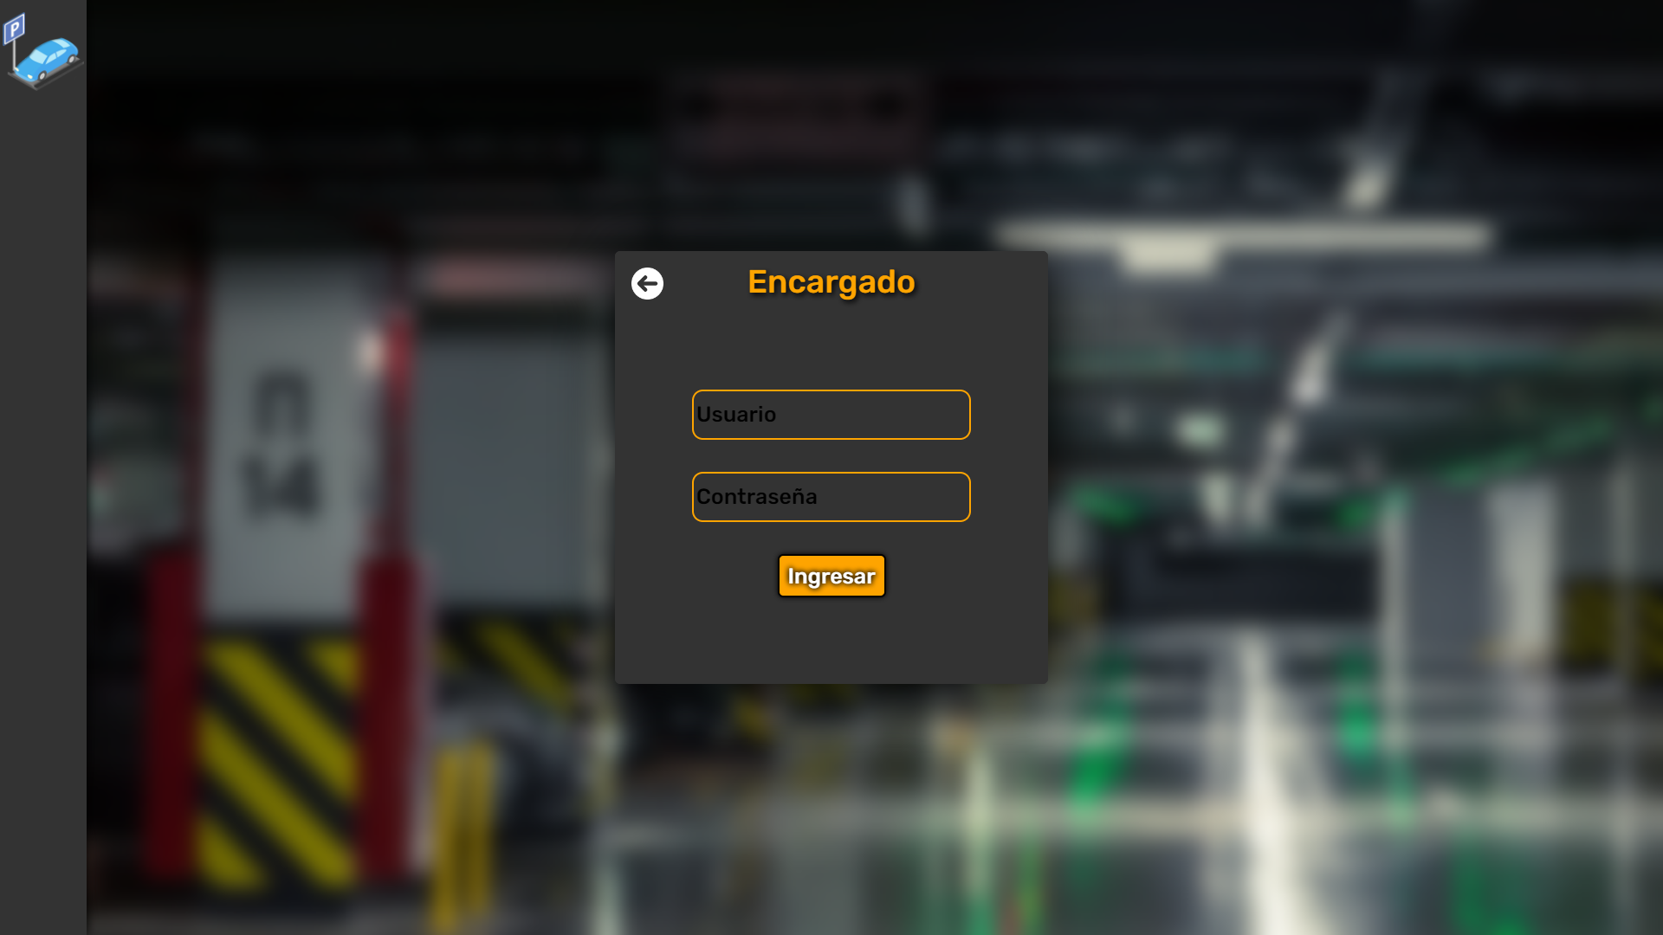
Por otro lado, está la sección del Encargado, donde deberá ingresar con su nombre de usuario y contraseña previamente creadoel administrador del sistema.

Slide 7
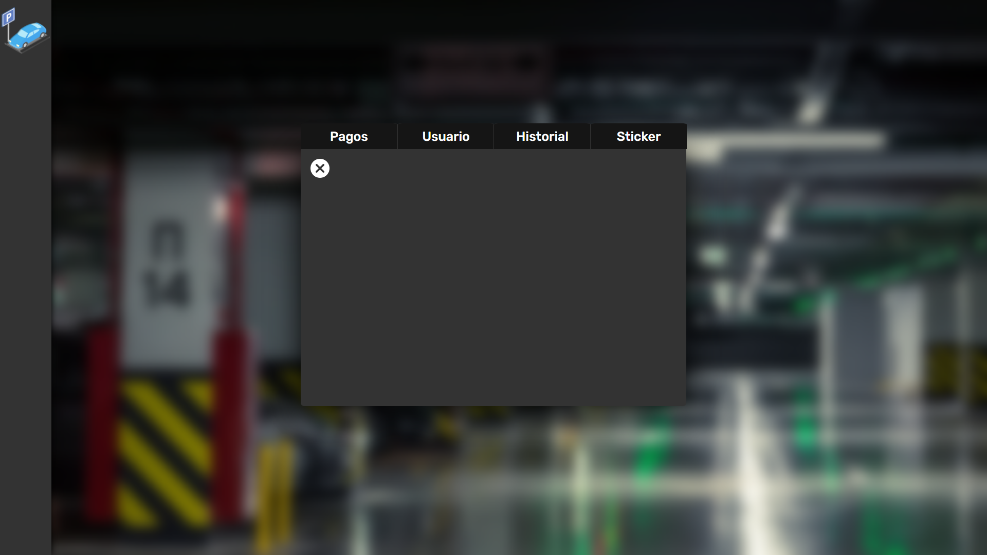
Después de ingresar correctamente se visualizará la pantalla del Encargado, donde tendrá cuatro opciones: La pestaña de pagos, la pestaña de usuarios, la pestaña del historial y la pestaña para escanear sticker.

Slide 8
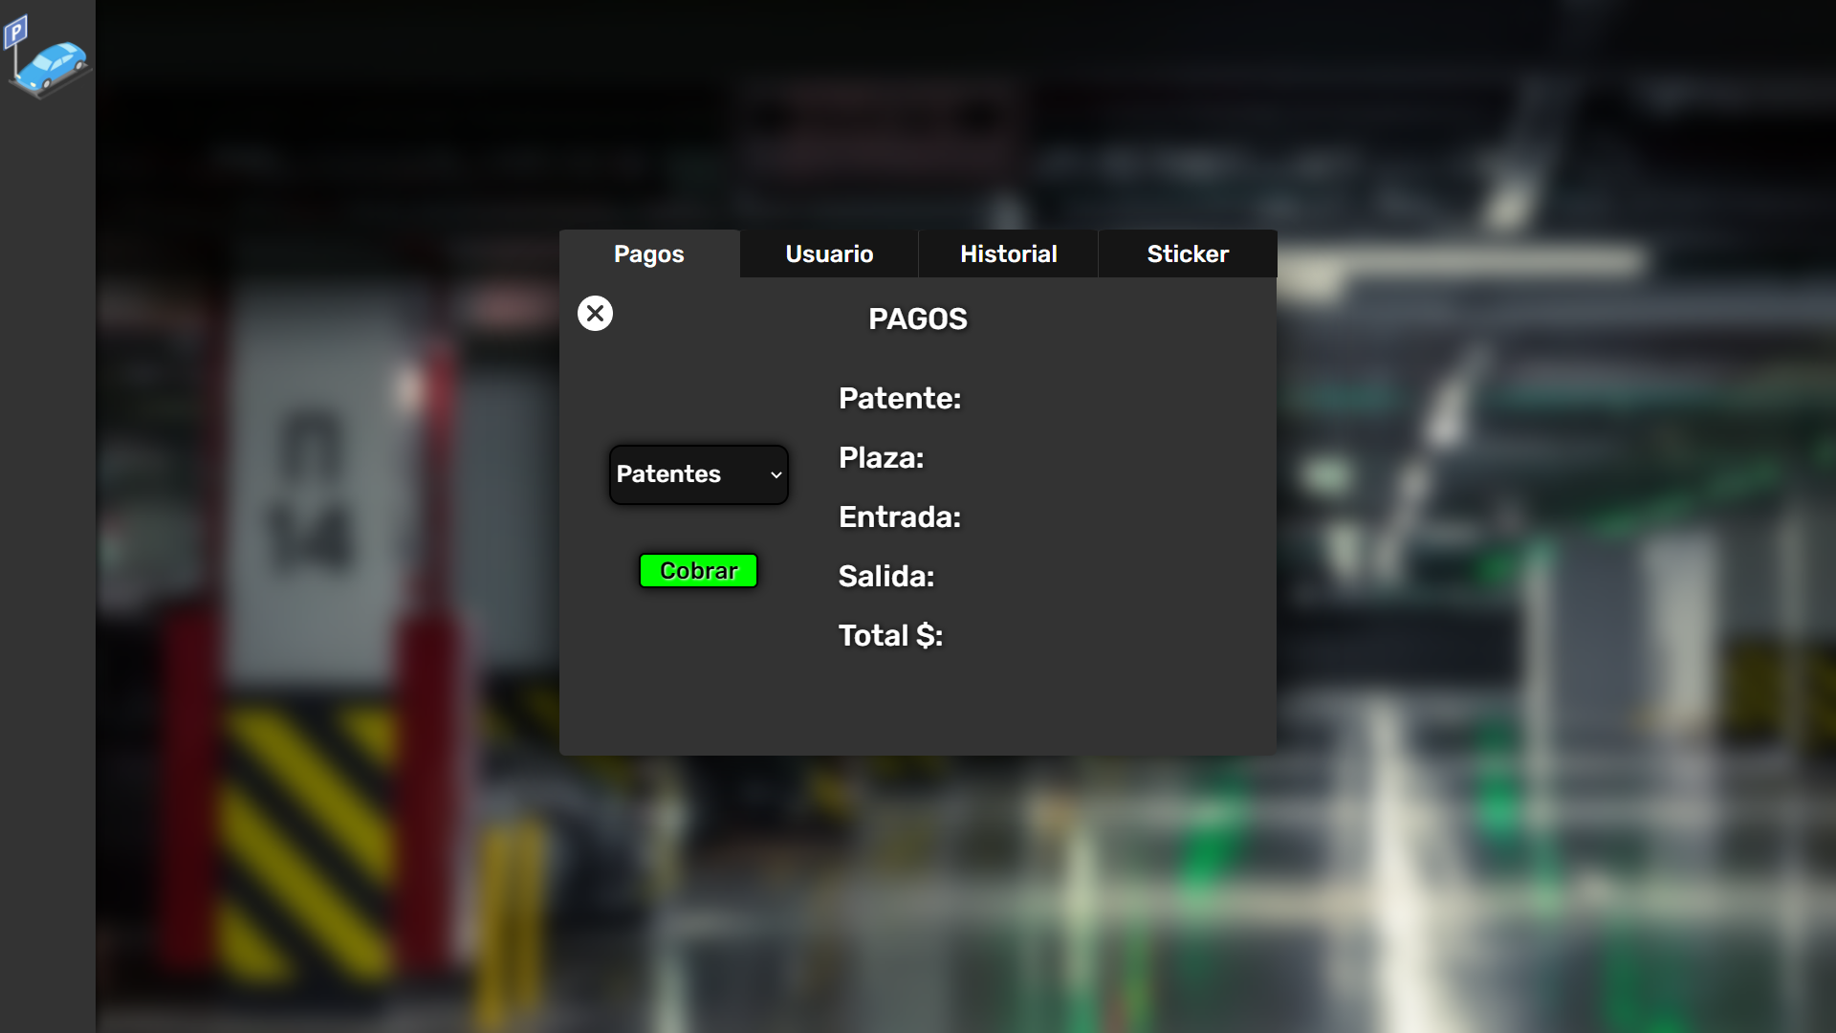
En la pestaña de pagos se verá una lista con las patentes que adeudan pagos, donde se podrá corroborar los datos y cobrarle ya sea un usuario con su mensualidad o un invitado.

Slide 9
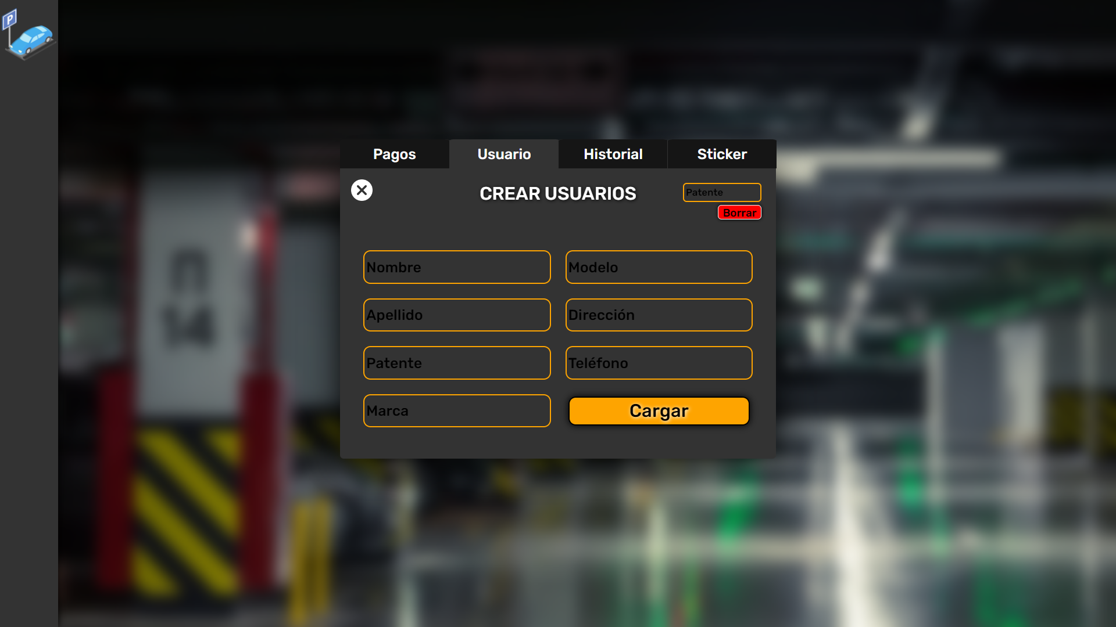
En la pestaña Usuario se visualizará un menú para poder crear un usuario ingresando todos sus datos, y una opción para eliminar un usuario si así lo desea.

Slide 10
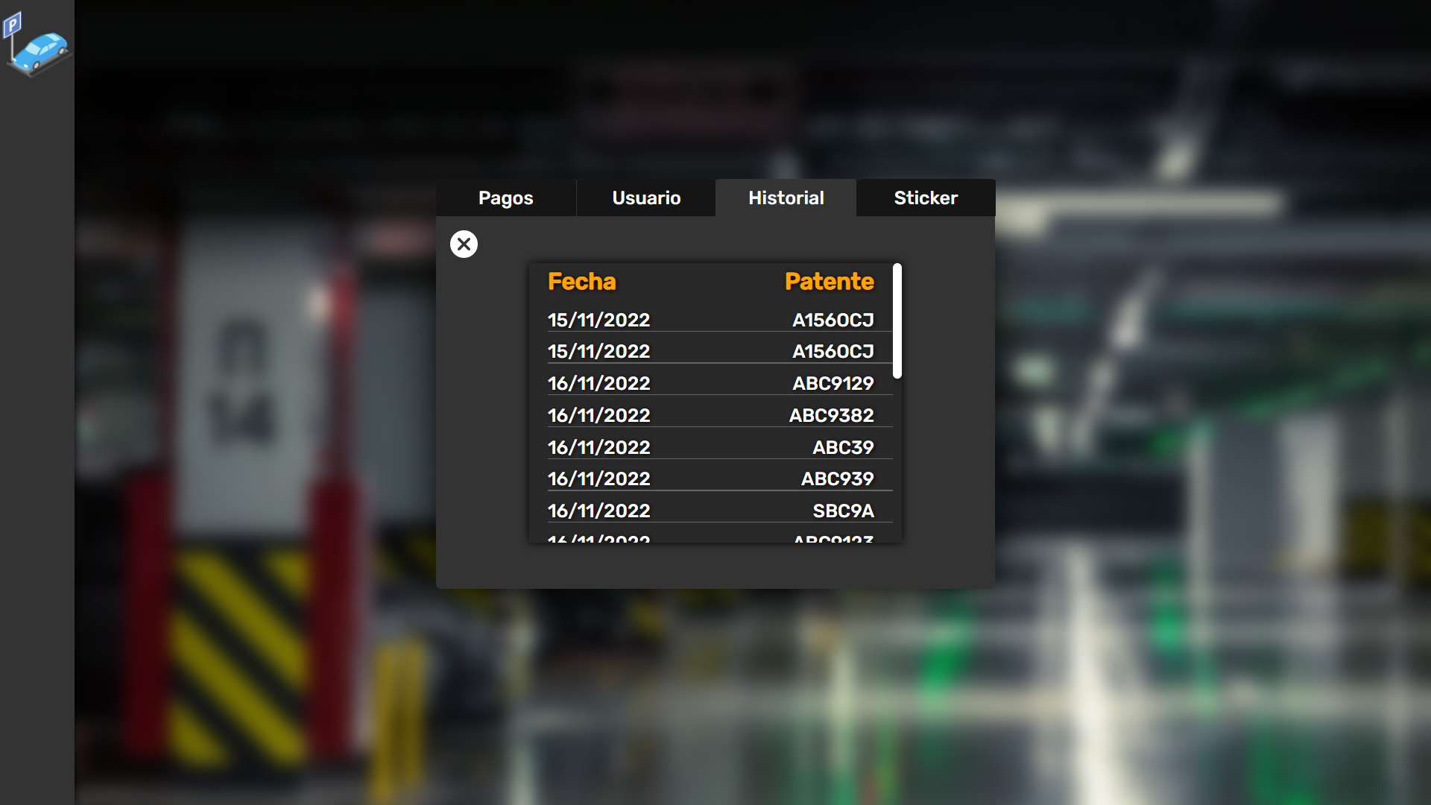
En la pestaña del historial se verán todas las patentes con su fecha de ingreso. Estas pueden ser tanto una entrada de un usuario o una entrada de un invitado.

Slide 11
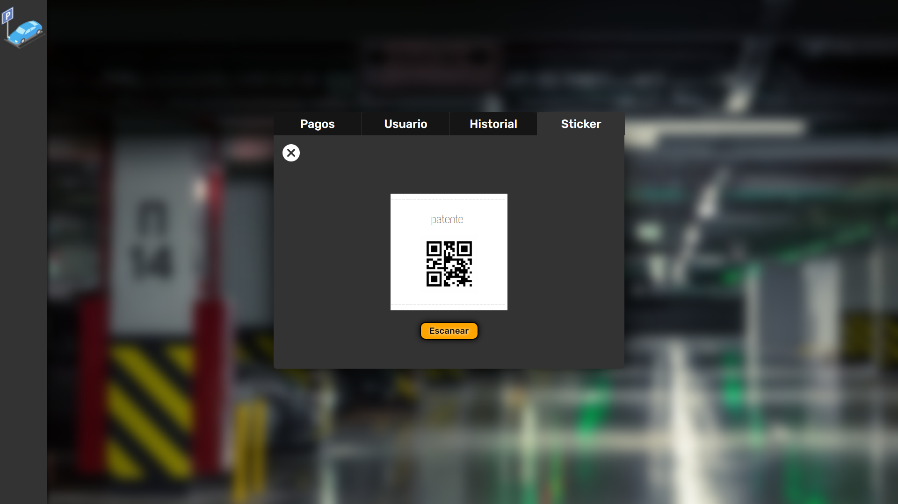
En la última pestaña, la de Sticker, el encargado escaneará el sticker del usuario y se tomará el ingreso, si el usuario debe cuota no lo dejará ingresar al estacionamiento hasta que abone.

Slide 12
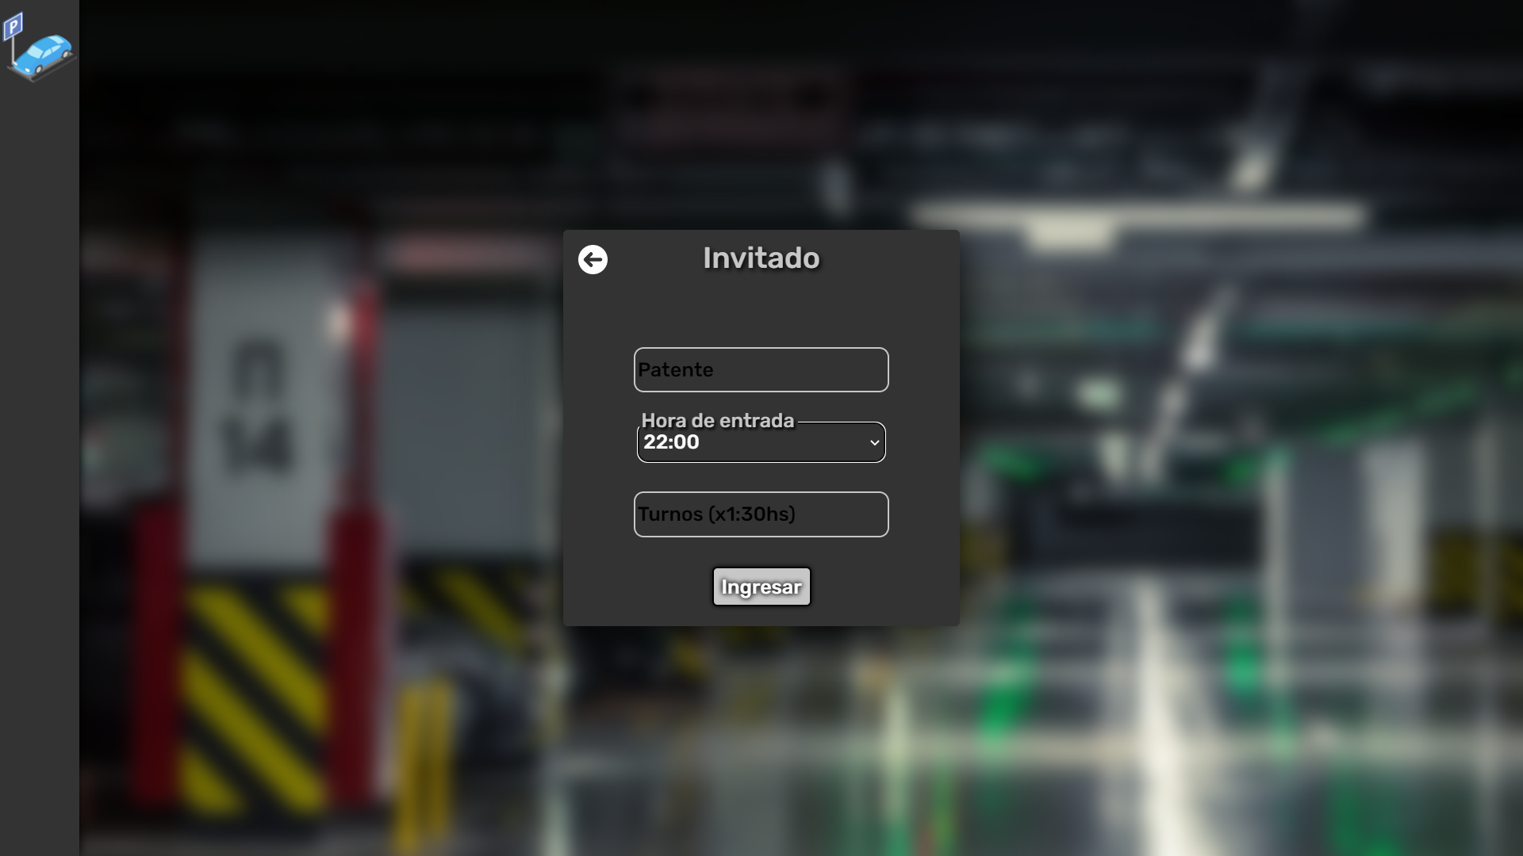
En las última opción, está la del Invitado, que ingresa con su patente, la hora que quiere ingresar y la cantidad de turnos que quiera permanecer. (turnos de una hora y media con un máximo de diez turnos)

Slide 13
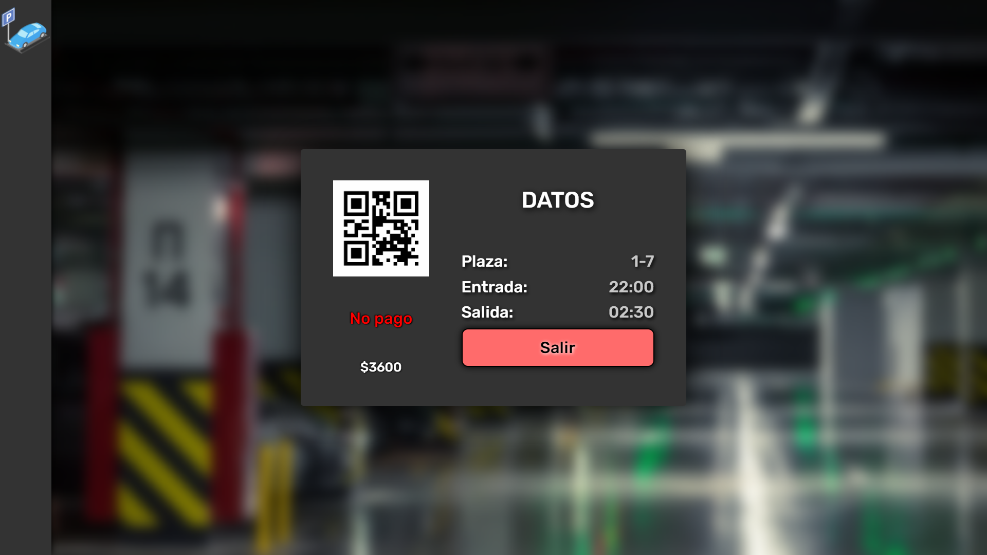
Luego de ingresar los datos al invitado se le mostrarán los siguientes datos: La plaza a usar, su horario de entrada y su horario de salida. El invitado deberá ir a abonar su estadía con un encargado para poder salir del estacionamiento.

Slide 14
GESTIÓN DEL ADMINISTRADOR
Pantalla exclusivamente del administrador del sistema, nadie más puede ingresar a esta parte.

Slide 15
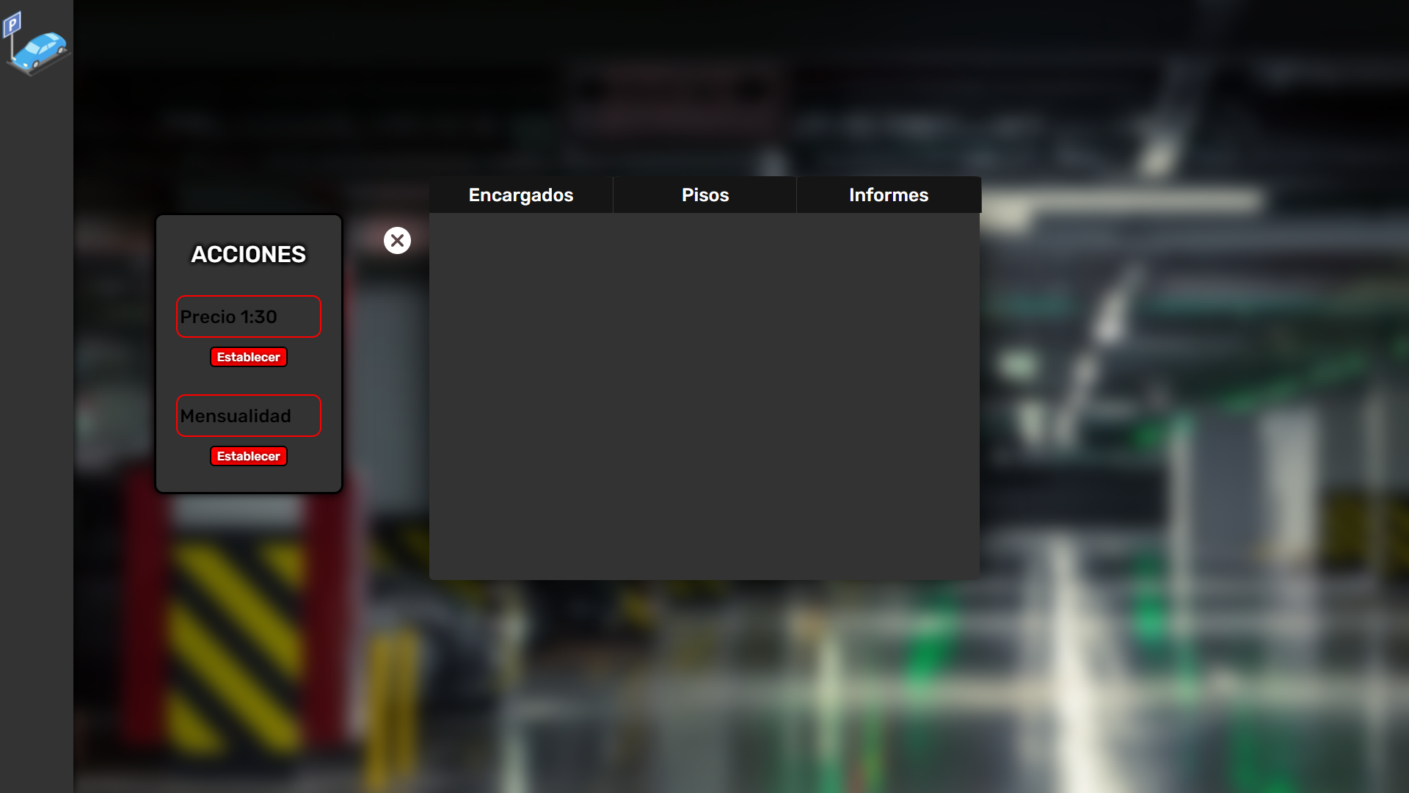
En la pantalla del administrador, se visualizarán tres pestañas: Encargados, Pisos y Informes. Además cuenta con un panel para establecer el precio de los turnos y de la mensualidad.

Slide 16
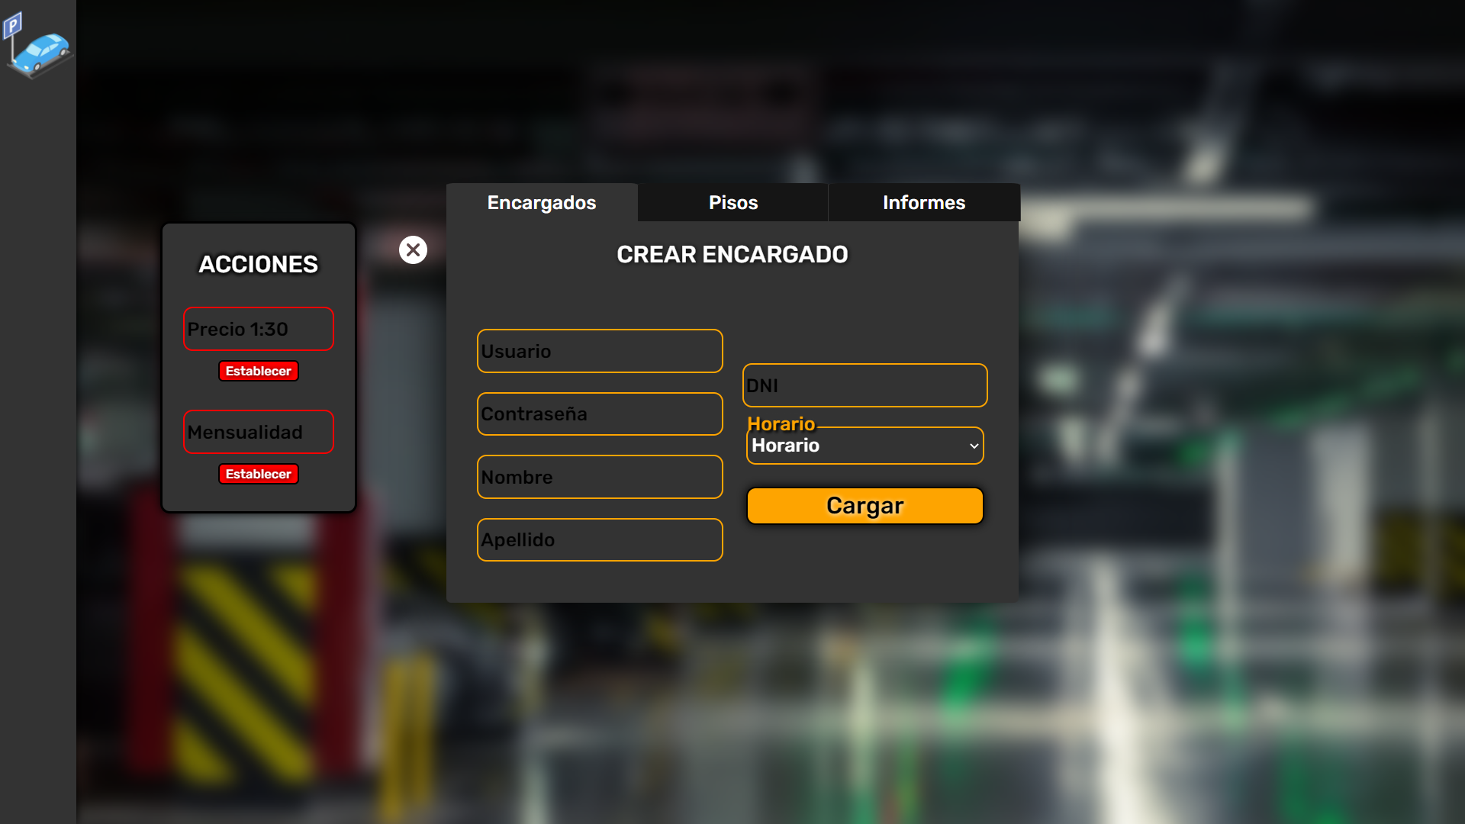
En la primer pestaña, la de Encargados, el administrador podrá crear a un encargado con sus datos y el horario donde trabajará.

Slide 17
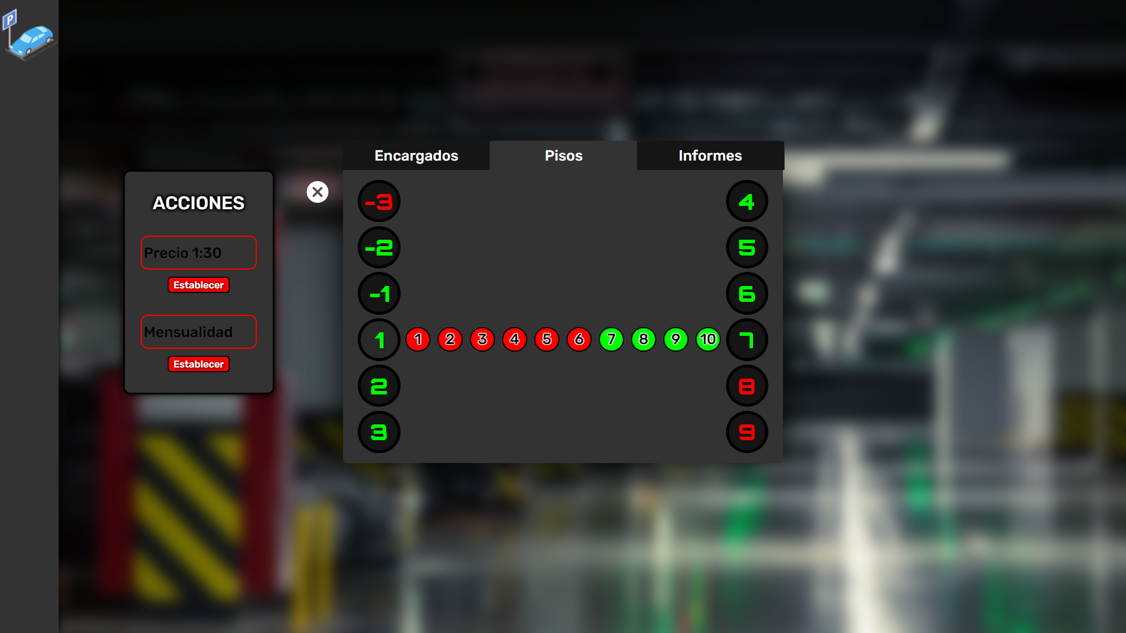
En la pestaña de Pisos, se visualizarán los doce pisos disponibles con sus respectivas plazas. Se puede habilitar/deshabilitar un piso y ver que plazas están ocupadas.

Slide 18
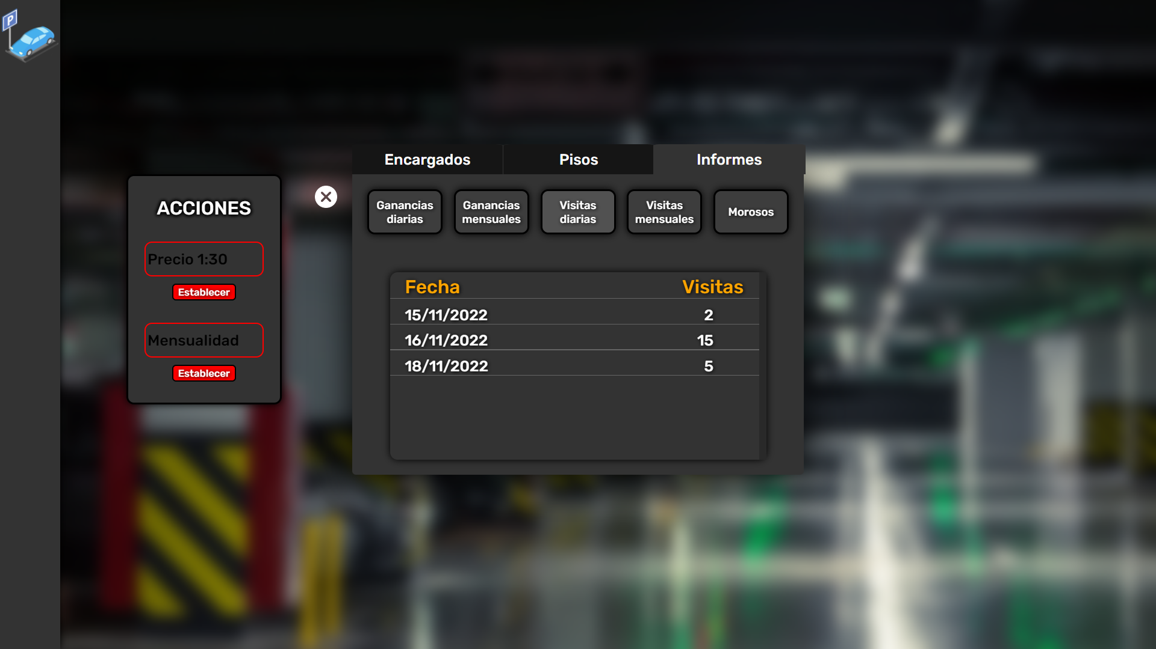
En la última pestaña, de Informes, se pueden ver cinco tablas: la de Ganancias diarias, Ganancias mensuales Visitas diarias, Visitas mensuales y usuarios Morosos.

